Slide 1
Git для одиночной работы
Коммит
  Можно сохранять свои рабочие файлы
  Совсем не нужные файлы не будут мешать - .gitignore
Просмотр/навигация по истории
  Всегда можно вспомнить как выглядел файл раньше
  Можно полностью либо частично востановить старые версии файлов
Ветвление истории
  Вы можете попробовать несколько вариантов решения задачи(например какой код работает быстрее), а затем выбрать лучший из них

Slide 2
Git для групповой работы
Вы можете отправлять свои изменения другим разработчикам, и получать от них их работу
  Обычно такой обмен в команде делается через единый сервер(например github, bitbucket, ...)
  Но git является распределенным, и вы можете настроить набор одноранговых серверов(в том числе и из своего рабочего репа), либо иеархию
  Это используется реже
Вы можете начать писать большую фичу с несколькими разработчиками, и когда она будет готова – смерджить вашу работу в основную ветку

Slide 3

Создание локального репозитория
git clone
обычно с него вы подключаетесь в уже идущую командную работу
git init
если вы только начали работу, либо хотите просто поработать над микро-проектом в одиночку

Slide 4
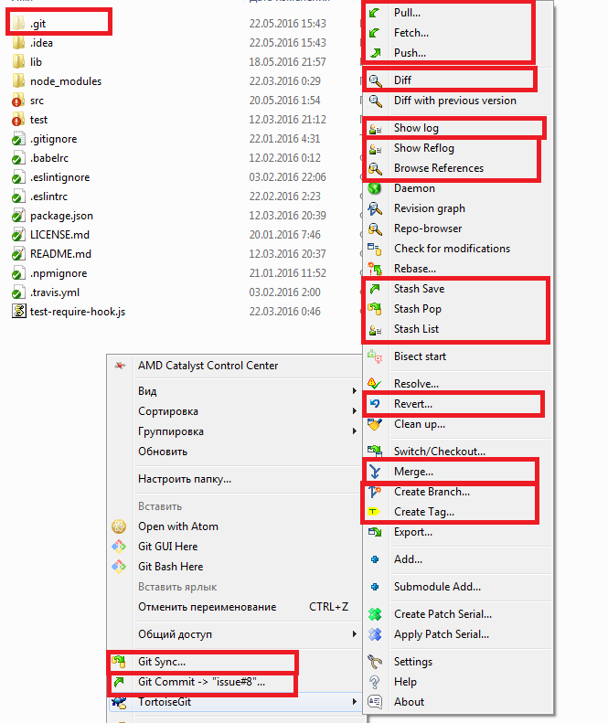

Slide 5
Локальные действий на каждый день
Коммит
Diff
Show log
Show reflog*
Browse references
Stash Save/Pop/List *
Revert

Slide 6
Командные действия
Sync(синхронизирует существующую истори)
  Fetch
  Push
Продвижение истории(слияния, ...)
  Merge
  Rebase
  Pull(fetch+merge)
  Fetch+Rebase
Пометка значимых точек в истории
  Create branch
  Create tag

